Slide 1
1. Introducción al mundo digital.
1.1. Electrónica Digital vs Electrónica Análoga.
1.2. Sistemas binario y hexadecimal.
1.3. Conversiones de un sistema a otro.
1.4. Operaciones aritméticas básicas en binario.
Agosto 13 de 2013 Taller V UNALMED
CATA

Slide 2
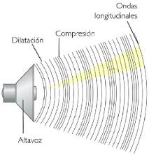
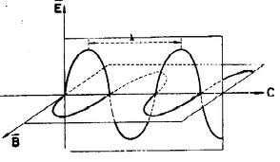
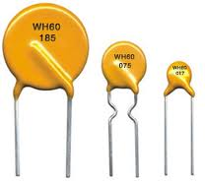
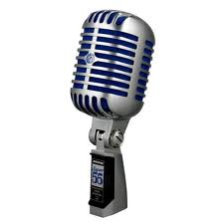
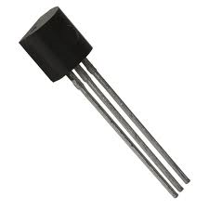
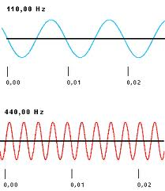
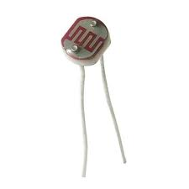
1.1. Electrónica Digital vs Electrónica Análoga.
Señales Análogas, Origen.
Sensores.
Electrónica Análoga.
CATA

Slide 3
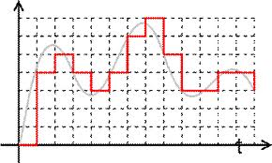
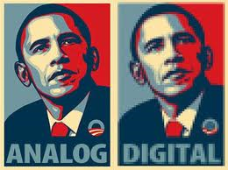
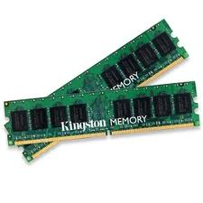
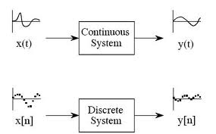
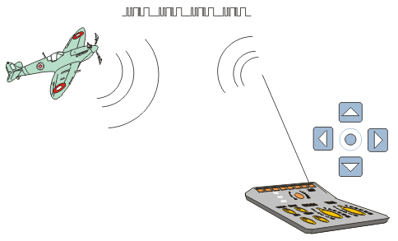
1.1. Electrónica Digital vs Electrónica Análoga.
Conversión AD. Beneficios – Desventajas.
CATA

Slide 4
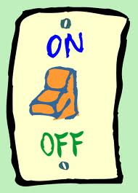
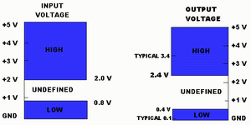

1.1. Electrónica Digital vs Electrónica Análoga.
Electrónica Digital.
Dos estados lógicos.
Sistema binario.
CATA

Slide 5
1.2. Sistemas de Numeración: Binario.
Sistema Decimal – Base 10.
10⁶10⁵10⁴10³10²10¹10⁰, 10⁻¹10⁻²10⁻³10⁻⁴
Sistema Binario – Base 2.
2^{n-1}....2⁴2³2²2¹2⁰, 2⁻¹2⁻²2⁻³......2^{-n}.
CATA

Slide 6
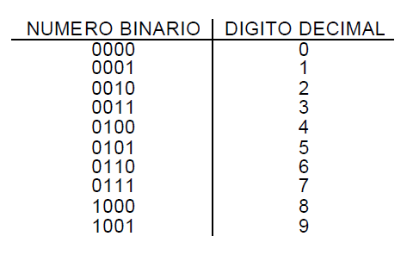
1.3. Conversión entre sistemas de Numeración.
Conversión Binario – Decimal.
101101,11 =
1x2⁵ + 0x2⁴ + 1x2³ + 1x2² + 0x2¹ + 1x2⁰ + 1x2⁻¹ + 1x2⁻²
32 + 8 + 4 + 1 + 0,5 + 0,25= 45,75
Bit más significativo
Bit menos significativo
CATA

Slide 7
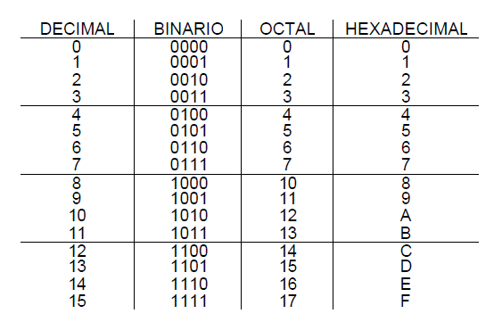

1.3. Conversión entre sistemas de Numeración.
Sistema Hexadecimal.
Sistema Base 16, Números del 0 al 9 más las letras A,B,C,D, E y F.
Ejemplo: El número 4F5B₁₆ en binario equivale a
CATA

Slide 8
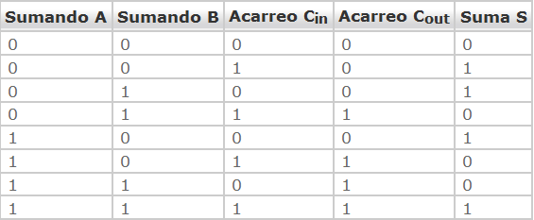
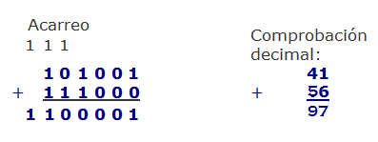
1.4. Operaciones aritméticas básicas en binario.
Suma Binaria.
Ejemplo: Efectuar la suma de 101001 y 111000.
CATA

Slide 9
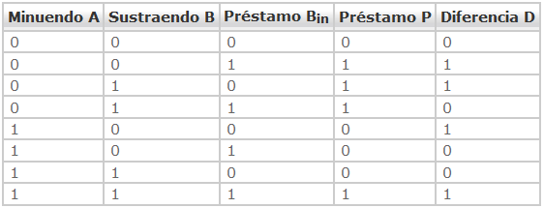
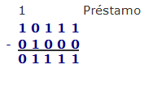
1.4. Operaciones aritméticas básicas en binario.
Resta Binaria.
Ejemplo: Efectuar la resta de 10111 menos 01000.
(23-8=15)
CATA

Slide 10
Proyectos Finales
Primer Grupo de Proyectos
Sensor de pH.
Sensor de Oxígeno disuelto.
Temperatura en H₂O.
Sensor Luminosidad.
Turbiedad (NTU).
Seguidor de Sol I: Movimiento de motores.
Seguidor de Sol II: Sensores de luz.

